Slide 1
LEGISLAÇÃO APLICADA À INTERNET LAI-01 – Introdução ao direito
Prof. Celio Sormani Junior

Slide 2
Conceito de direito
"O Direito é a norma das ações humanas na vida social, estabelecida por uma organização soberana e imposta coativamente à observância de todos“ RUGGIERO e MAROI
"aos olhos do homem comum o Direito é a lei e ordem, isto é, um conjunto de regras obrigatórias que garante a convivência social graças ao estabelecimento de limites à ação de cada um de seus membros". MIGUEL REALE

Slide 3
Direito e Moral
Regras morais são seguidas naturalmente, de modo espontâneo.
Regras de direito são seguidas porque existe uma coação.
A principal distinção entre o direito e a moral é a coercibilidade.
O não cumprimento da primeira poderá resultar em uma condenação moral, com consequência abstrata.
O não cumprimento da segunda poderá acarretar uma consequência concreta.

Slide 4
Finalidade do direito
A finalidade básica do direito é a COEXISTÊNCIA PACÍFICA.
“O fim atribuído ao Direito não é o de criar uma ordem ideal, mas uma ordem real de convivência”. Thomas Hobbes (1588-1679)

Slide 5
Direito Natural e Direito Positivo
O direito natural, ou jusnaturalismo, supõe a existência de um direito universal, estabelecido pela natureza. Seu fundamento é o da lei natural, e não o da lei humana, que rege os acordos e contratos sociais.
O Direito Natural não é escrito, não é criado pela sociedade e nem é formulado pelo Estado. É um Direito espontâneo que se origina na natureza social do homem e que é revelado pela experiência e razão. Princípios de caráter universal e imutáveis. Ex: o direito à vida, direito à liberdade.

Slide 6
Direito Natural e Direito Positivo
O Direito Positivo é o Direito institucionalizado pelo Estado. É a ordem jurídica obrigatória em determinado tempo e lugar. Ex: Código Civil, Código Penal.

Slide 7
Direito Objetivo e Direito Subjetivo
Direito objetivo são as normas criadas pelo Estado, cujo seus descumprimentos, geralmente, acarretam em uma sanção.
Direito subjetivo é o poder que a ordem jurídica confere a alguém de agir e de exigir de outrem determinado comportamento.

Slide 8
Ramos do direito
Toda ciência, para ser bem estudada, precisa ser dividida, ter as suas partes claramente discriminadas.
A primeira divisão encontrada na história da Ciência do Direito é a feita pelos romanos, entre Direito Público e Privado.

Slide 9
Direito Público e Direito Privado
O primeiro diz respeito às coisas do Estado.
O segundo refere-se ao interesse de cada um.

Slide 10
Direito Público Interno
Direito Constitucional
Direito Administrativo
Direito Tributário
Direito Financeiro
Direito Processual
Direito Penal
Direito Eleitoral
Direito Militar

Slide 11
Direito Público Interno
Direito Constitucional:
é uma área do direito que tem como objeto as normas que definem e constituem um Estado. No Brasil, essas normas estão presentes na Constituição Federal Brasileira de 1988.

Slide 12
Direito Público Interno
Direito Administrativo
“o conjunto harmônico de princípios jurídicos que regem os órgãos, os agentes e as atividades públicas tendentes a realizar concreta, direta e imediatamente os fins desejados pelo Estado”. Hely Lopes “ramo do direito público que disciplina a função administrativa e os órgãos que a exercem”. Celso de Mello

Slide 13
Direito Público Interno
Direito Tributário
Disciplina o processo de retirada compulsória, pelo Estado, da parcela de riquezas de seus súditos, mediante a observância dos princípios reveladores do Estado de Direito. Kiyoshi Harada
Disciplina da relação entre Fisco e Contribuinte, resultante da imposição, arrecadação e fiscalização dos impostos, taxas e contribuições. Ruy Barbosa Nogueira

Slide 14
Direito Público Interno
Direito Financeiro
O direito financeiro tem por objeto uma parcela da atividade financeira do Estado, no caso o orçamento público, compreendendo receitas e despesas, e o controle interno e externo destas. Rodrigo Kanayama

Slide 15
Direito Público Interno
Direito Processual
É um dos ramos da ciência jurídica que se dedica ao estudo do método e das técnicas de pacificar conflitos de interesses, de garantir direitos materiais e situações jurídicas e de torná-los efetivos por parte do Estado.

Slide 16
Direito Público Interno
Direito Penal
é o segmento do Direito Público que regula o poder punitivo do Estado.
Ele detém a competência de selecionar as condutas humanas que são consideradas indesejadas, possuidoras de certa gravidade e reprovação social, e capazes de colocar em risco a convivência em sociedade.

Slide 17
Direito Público Interno
Direito Eleitoral
tem como objeto de estudo os institutos, as normas e os procedimentos que regulam o exercício do direito ao sufrágio com a finalidade de concretizar a soberania popular, dar validade à ocupação de cargos políticos e legitimar o exercício do poder estatal.

Slide 18
Direito Público Interno
Direito Militar
é um ramo do direito que desperta o interesse das pessoas em razão de cuidar de uma categoria de funcionários públicos que são considerados como funcionários especiais, com direitos e prerrogativas que na sua maioria não são assegurados aos funcionários civis

Slide 19
Direito Público Externo
Direito Internacional Público
é a disciplina jurídica que regula as relações entre os Estados, Organizações Internacionais e indivíduos dentro da ordem mundial estabelecida.
A elaboração das normas internacionais são através da diplomacia. Tais regras precisam ser ratificadas pelos Estados para terem validade jurídica interna.

Slide 20
Direito Privado
Direito Civil
Direito vem do latim directum, que significa em linha reta, aquilo ou aquele que segue uma regra. Civil origina da palavra latina civilis relativa a cidadão. Então, o direito civil é o direito do cidadão. É matéria abrangente e disciplina direitos e deveres das nossas relações, sejam com pessoas ou coisas.

Slide 21
Fontes do Direito
Fonte do Direito é a origem do Direito, suas raízes históricas, de onde se cria (fonte material) e como se aplica (fonte formal), ou seja, o processo de produção das normas.
São fontes do direito: as leis, costumes, jurisprudência, doutrina, analogia, princípio geral do direito e equidade

Slide 22
Fontes do Direito
Fontes Formais
Fontes formais são aquelas pela qual o direito se manifesta.
As fontes formais imediatas são aqueles fatos que, por si só, são fatos geradores do direito, como por exemplo, as normas legais.
As fontes formais mediatas são os costumes, os princípios gerais do direito, a jurisprudência e a doutrina.

Slide 23
Fontes do Direito
Fontes Materiais
Fontes materiais “todas as autoridades, pessoas, grupos e situações que influenciam a criação do direito em determinada sociedade”, Dimitri Dimoulis.
Corresponde aquilo que está intrínseco na elaboração de uma lei, ao valor que possui o fato social.

Slide 24
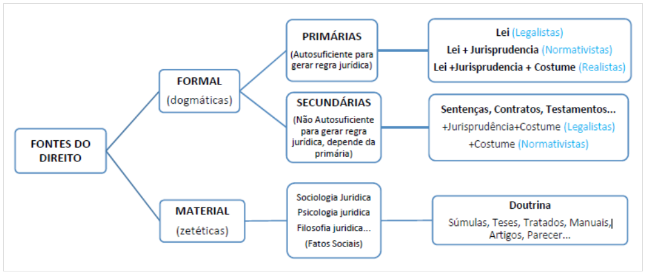
Fontes do Direito

Slide 25
Fontes do Direito
Lei
Costumes
Doutrina
Jurisprudência
Analogia, Equidade, Princípios Gerais do Direito

Slide 26
Fontes do Direito
Lei
A legislação é a principal das fontes, preenchendo todos os requisitos de segurança do ordenamento jurídico brasileiro.

Slide 27
Fontes do Direito
Costumes
Quando entende-se que o direito parte de fenômenos sociais, os costumes assumem alta relevância para criação e interpretação de leis.
Um costume é um fato que acontece constantemente e com notoriedade em uma sociedade.
Além disso, é preciso que essa sociedade entenda aquele fato como obrigatório, mesmo que não seja exigido por normas jurídicas.

Slide 28
Fontes do Direito
Doutrina
A doutrina é entendida como um compilado de produções intelectuais de escritores que se dedicam ao estudo teórico do direito.

Slide 29
Fontes do Direito
Jurisprudência
É o conjunto reiterado de decisões de tribunais que reconhecem determinada conduta como obrigatória.
É importante ressaltar que não se considera jurisprudência a decisão de um tribunal isolado, mas sim um conjunto de julgamentos com a mesma ideia.

Slide 30
Fontes do Direito
Princípios Gerais do Direito
Devem ser aplicados diante de uma omissão legislativa, o que significa que a legislação deve ser priorizada, mesmo que esses princípios sejam o fundamento de todo o sistema jurídico.
Contudo, estes podem criar margens muito amplas para a interpretação do juiz.
Por esse motivo, as decisões tomadas com base nessa fonte devem ter o mínimo de subjetivismo possível e ser fundamentadas de modo detalhado e complexo, deixando claro todos os princípios adotados e a razão da escolha de cada um.

Slide 31
Fontes do Direito
Analogia
Analogia é fonte formal mediata do direito, utilizada com a finalidade de integração da lei, ou seja, a aplicação de dispositivos legais relativos a casos análogos, ante a ausência de normas que regulem o caso concretamente.

Slide 32
Fontes do Direito
Equidade
A equidade consiste em aliviar o fato concreto para adaptá-lo à previsão legal, mas de acordo com a individualidade da situação.

Slide 33
Lei de Introdução às normas do Direito Brasileiro
Art. 1o Salvo disposição contrária, a lei começa a vigorar em todo o país quarenta e cinco dias depois de oficialmente publicada.
§ 1o Nos Estados, estrangeiros, a obrigatoriedade da lei brasileira, quando admitida, se inicia três meses depois de oficialmente publicada.
§ 2o (Revogado pela Lei nº 12.036, de 2009).
§ 3o Se, antes de entrar a lei em vigor, ocorrer nova publicação de seu texto, destinada a correção, o prazo deste artigo e dos parágrafos anteriores começará a correr da nova publicação.
§ 4o As correções a texto de lei já em vigor consideram-se lei nova.

Slide 34
Lei de Introdução às normas do Direito Brasileiro
Art. 3o Ninguém se escusa de cumprir a lei, alegando que não a conhece.
Art. 4o Quando a lei for omissa, o juiz decidirá o caso de acordo com a analogia, os costumes e os princípios gerais de direito.

Slide 35
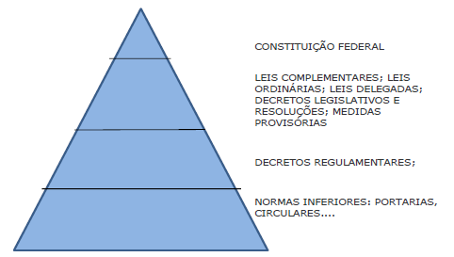
Hierarquia da Lei

Slide 36
Relação Jurídica
Conceito:
Relação jurídica é o vínculo entre duas ou mais pessoas, ao quais as normas jurídicas atribuem efeitos obrigatórios.
O conceito de relação jurídica é fundamental na Ciência do Direito. Jhering afirmou que a relação Jurídica está para a Ciência do Direito assim como o alfabeto está para a palavra. F.C. Savigny, em sua época, século XIX, foi o responsável por firmar de maneira mais clara o conceito de relação jurídica.

Slide 37
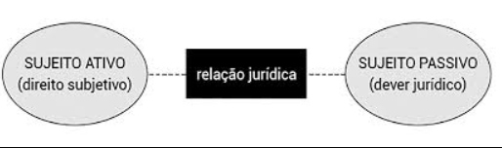
Relação Jurídica
Objeto
Objeto
Elementos:
Sujeito ativo,
Sujeito passivo,
Objeto,
Vínculo Jurídico.

Slide 38
Relação Jurídica
Elementos: Sujeito ativo
Sujeito ativo pode ser classificado como a pessoa que tem o direito subjetivo, ou seja, pode exigir da outra pessoa o cumprimento de uma prestação.

Slide 39
Relação Jurídica
Elementos: Sujeito passivo
Sujeito passivo é aquele que dever cumprir a obrigação em favor do outro, prestação essa, denominada dever jurídico.

Slide 40
Relação Jurídica
Elementos: Objeto
O objeto da relação jurídica, pode ser explicado como a coisa sobre a qual recai o direito do sujeito ativo, e o dever do sujeito passivo. O objeto da relação jurídica sempre será um bem, que pode ser patrimonial ou não, ou seja, pode possuir valor financeiro ou não.

Slide 41
Relação Jurídica
Elementos: Vínculo
O vínculo pode ser explicado como a ligação entre os sujeitos da relação, estabelecendo os sujeitos ativos e passivos de cada relação.

Slide 42
Relação Jurídica
Simples e Complexas
no primeiro caso quando há o envolvimento de apenas duas pessoas (sujeitos, um em cada polo da relação) já a complexa tem o envolvimento de mais de duas pessoas em um ou em ambos os polos da relação;

Slide 43
Relação Jurídica
Relativas e Absolutas
será relativa quando sujeito passivo encontra-se determinado (direito de crédito) e absoluta quando o sujeito passivo é indeterminado (direitos personalíssimos)

Slide 44
Relação Jurídica
Pública e Privada
pública, quando o Estado participa da relação jurídica, impondo sua autoridade e estabelecendo uma situação de desigualdade, caracterizada pela subordinação e privada quando ocorre entre particulares em plano de igualdade (relação de coordenação)

Slide 45
Relação Jurídica
Patrimonial e Extrapatrimonial
será patrimonial quando o objeto apresenta valor pecuniário (compra e venda); extrapatrimonial quando o objeto não possui valor pecuniário (ofensa a dignidade e a honra)

Slide 46
Relação Jurídica
Abstrata e Concreta
na relação abstrata não há individualização dos titulares de direitos e deveres (direito a vida). Em contrapartida, na relação concreta, os sujeitos estão individualizados (credor e devedor)

Slide 47
Relação Jurídica
Principal e Acessória
a relação principal independe de outra relação jurídica para existir(nascimento e morte) e a acessória depende de outra relação jurídica para existir (cobrança por dívida não paga)

Slide 48
Relação Jurídica
Pessoal, Real e Obrigatória
Pessoal, vincula o titular do direito a um número determinado de pessoas (filiação);
Real vincula o titular do direito a um número indeterminado de pessoas(relação Estatal de segurança pública);
Obrigacional vincula entre si pessoas determinadas (contrato de aluguel)

Slide 49
Relação Jurídica
Material e Processual
material é a relação entre pessoas, relação corriqueira estabelecida pela convivência social e Processual se desenvolve com a prestação jurisdicional do Estado na resolução de conflitos em juízo.

Slide 50
Posição Jurídica Passiva
ocupada por quem detém algum tipo de:
obrigação (dever jurídico patrimonial);
ônus (necessidade de que uma pessoa se comporte de uma determinada maneira, para garantir-lhe a realização de um desejo);
dever jurídico (observância de um determinado comportamento compatível com o interesse do sujeito ativo, para que o interesse deste seja satisfeito);
sujeição (ao domínio ou à dependência de outra coisa ou pessoa).

Slide 51
Posição Jurídica Ativa
ocupada por quem detém, na relação jurídica, algum tipo de:
direito subjetivo (poder ou uma faculdade em favor de uma pessoa, podendo esta exigir ou pretender de outrem um determinado comportamento positivo - dar, pagar, fazer - ou negativo - não fazer, abster-se);
direito potestativo (poder de se praticar determinado ato em conformidade com o Direito, poder que é exercido unilateralmente e não pode ser contestado, provocando a sujeição da coisa ou da pessoa - o divórcio);
poder jurídico (pessoa com poderes sobre outra, os quais são exercíveis em favor e no interesse desta - poder familiar, tutela e curatela);
faculdade jurídica (obtenção, por ato próprio, de resultado jurídico independente da atuação de outrem - adoção)

Slide 52

LEGISLAÇÃO APLICADA À INTERNET LAI-01 – Introdução ao Direito
Prof. Celio Sormani Junior

